Slide 1
NÁRODNÍ PARKY ČR - opakování
Registrační číslo projektu: CZ.1.07/1.1.38/02.0025
Název projektu: Modernizace výuky na ZŠ Slušovice, Fryšták, Kašava a Velehrad
Tento projekt je spolufinancován z Evropského sociálního fondu a státního rozpočtu České republiky.
Z_013_Ekologie_Národní parky ČR-opakování
Autor: Mgr. Helena Nováková
Škola: Základní škola Slušovice, okres Zlín, příspěvková organizace

Slide 2
Anotace:
Digitální učební materiál je určen pro opakování a upevňování učiva o národních parcích České republiky
Materiál prověřuje získané vědomosti
Je určen pro předmět zeměpis a ročník devátý

Slide 3
Kolik je u nás celkem národních parků?
2
4
6

Slide 4
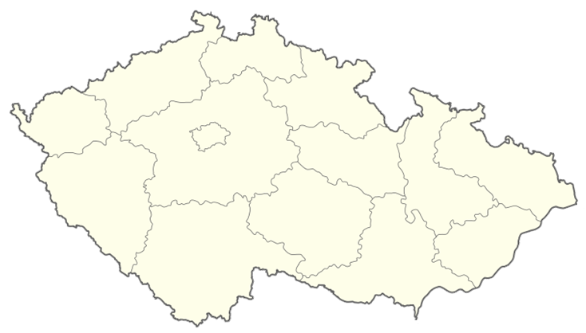
Lokalizujte, kde se jednotlivé parky nachází
NP ŠUMAVA
NP ČESKÉ ŠVÝCARSKO
NP PODYJÍ
KRKONOŠSKÝ NP

Slide 5
Jakou zkratkou bývá uváděný Krkonošský národní park?
KRKOŠ
KNAP
KRNAP

Slide 6
Který národní park je nejstarší?
KRNAP
NP Podyjí
NP Šumava

Slide 7
Který národní park je nejmladší?
NP Podyjí
NP České Švýcarsko
NP Šumava

Slide 8
Který národní park je největší?
KRNAP
NP Šumava

Slide 9
Který národní park je nejmenší?
NP Podyjí
NP České Švýcarsko

Slide 10
Ve kterém národním parku se nachází nejvyšší vrchol ČR?
NP Šumava
KRNAP

Slide 11
Vyberte vše, co v národních parcích můžete dělat
pouštět psy na volno
rušit klid a ticho
vyrývat nápisy do stromů
procházet se
svačit
kouřit
jezdit na kole

Slide 12
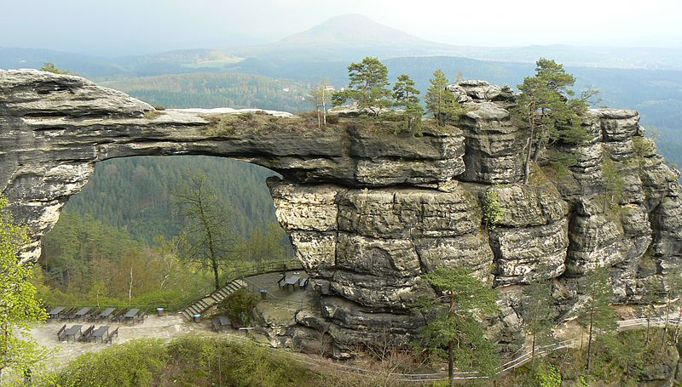
Z kterého národního parku pochází uvedený obrázek?
NP České Švýcarsko

Slide 13
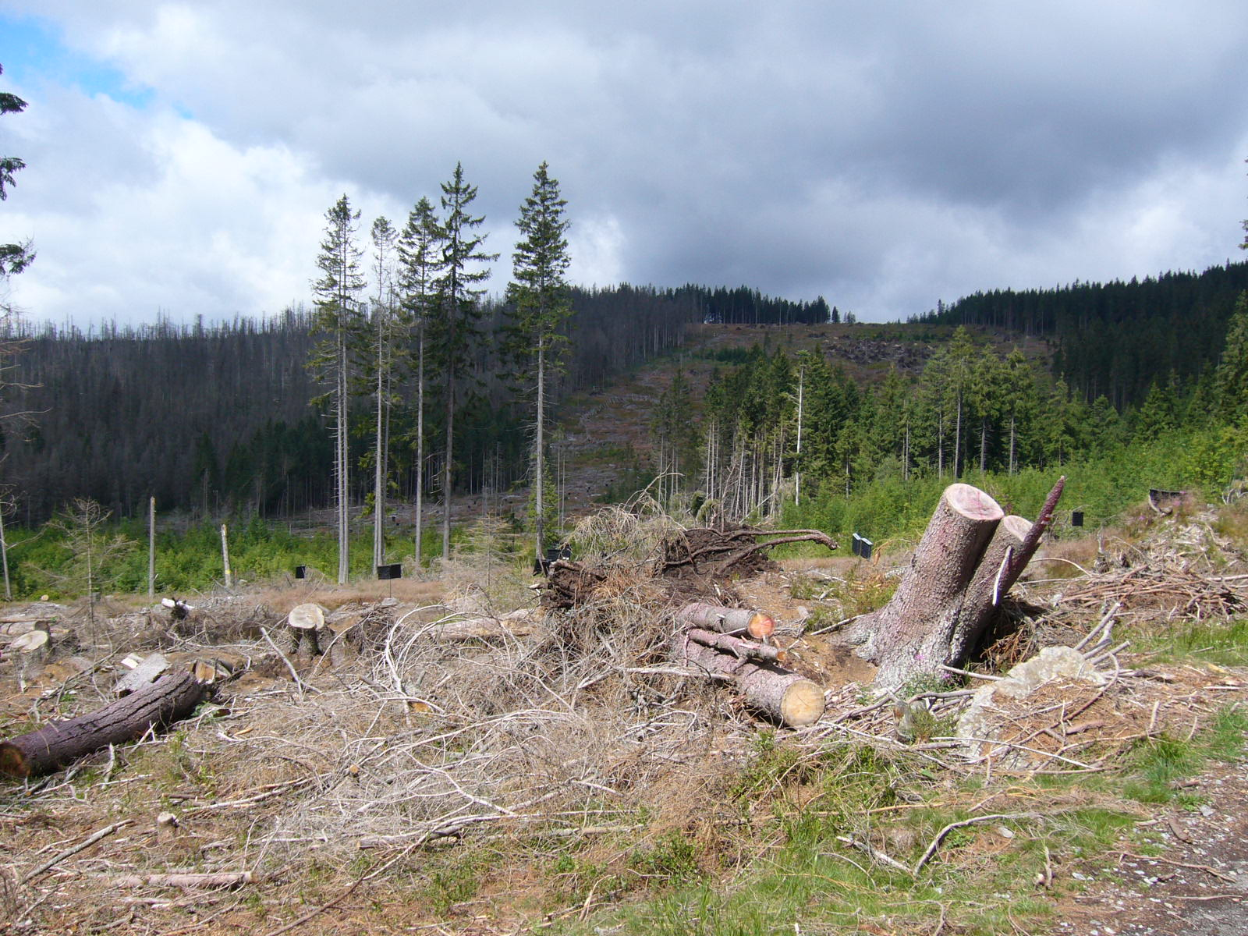
Pro který národní park je typická tato fotka?
NP Šumava

Slide 14
Zdroje obrázků
vlastní fotografie
Czech Republic location map. In: Wikipedia: the free encyclopedia [online]. San Francisco (CA): Wikimedia Foundation, 2012 [cit. 2012-12-28]. Dostupné z: http://upload.wikimedia.org/wikipedia/commons/thumb/4/4a/Czech_Republic_location_map.svg/800px-Czech_Republic_location_map.svg.png
Frowny Face. Http://www.clker.com [online]. 2008 [cit. 2012-12-28]. Dostupné z: http://www.clker.com/cliparts/b/3/7/9/1206573862448734250Arnoud999_Right_or_wrong_3.svg.med.png
Pravčická brána. In: Wikipedia: the free encyclopedia [online]. San Francisco (CA): Wikimedia Foundation, 2008 [cit. 2012-12-28]. Dostupné z: http://upload.wikimedia.org/wikipedia/commons/thumb/2/20/Prav%C4%8Dick%C3%A1_br%C3%A1na_%282%29.jpg/800px-Prav%C4%8Dick%C3%A1_br%C3%A1na_%282%29.jpg

Slide 15
konec

